Slide 1

ADME-HAC10固件开发
V2.3.2版本固件方案说明
汇报人：马召光
日 期：2024.04.28
上 海 米 度 测 控 科 技 有 限 公 司
Shanghai Medo Monitoring Technology Co.,Ltd.
Web:www.shmedo.cn

Slide 2

TABLE
OF CONTENTS
目录
版本需求介绍
Because this text with "Ipsum Lorem" start, and often used in the title of the test, so generally referred to as Ipsum Lorem
版本需求方案介绍

Slide 3
CHAPTER 01
版本需求介绍

Slide 4
ADME-V2.3.2版本新增功能点简介
V2.3.2版本新增内容
1、执行机构参数添加管底安全距离
2、自动测孔深优化（和AC60一致）
3、增加上拉归零速度参数项
4、设备配置模式下优化低功耗功能
5、增加正反测异常智能处理开关
6、防冻机制(下放至距管口1m处)
7、优化设备写参数方案，规避电压波动引起程序中的参数写入故障
8、固件与APP适配修改设备版本类型HAC10和HAC10MAX
9、添加数据存储功能
10、添加补发未上传的数据功能
11、固件兼容蓝牙测斜仪2.0和蓝牙测斜仪3.0的功能
12、优化状态监测包括4G信号强度、外部驱动器电压、CTR供电电压、设备下降次数、钢丝绳运行里程、蓝牙信号强度和测斜仪电池电压置
13、原始数据上传至mcloud平台展示
14、固定产品参数，减少出厂人员错误的配置

Slide 5
CHAPTER 02
需求方案介绍

Slide 6
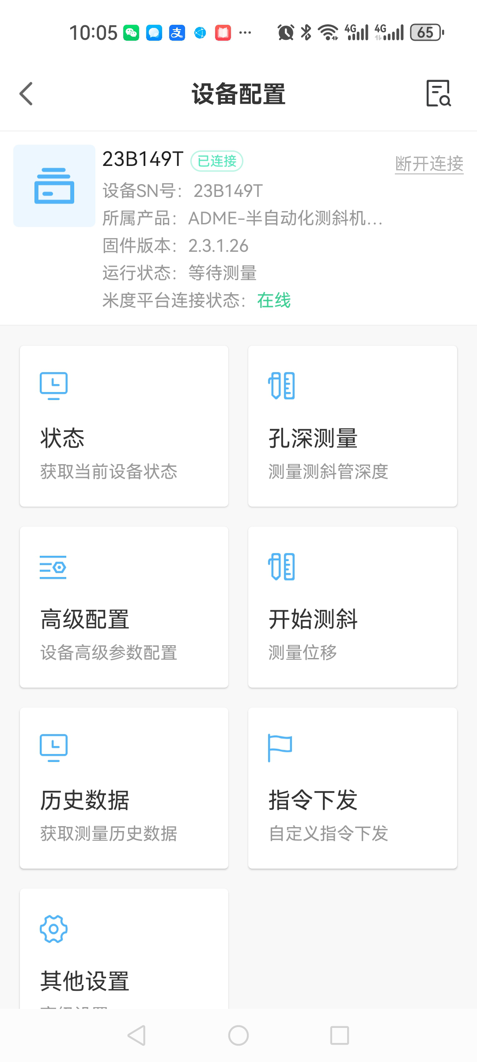
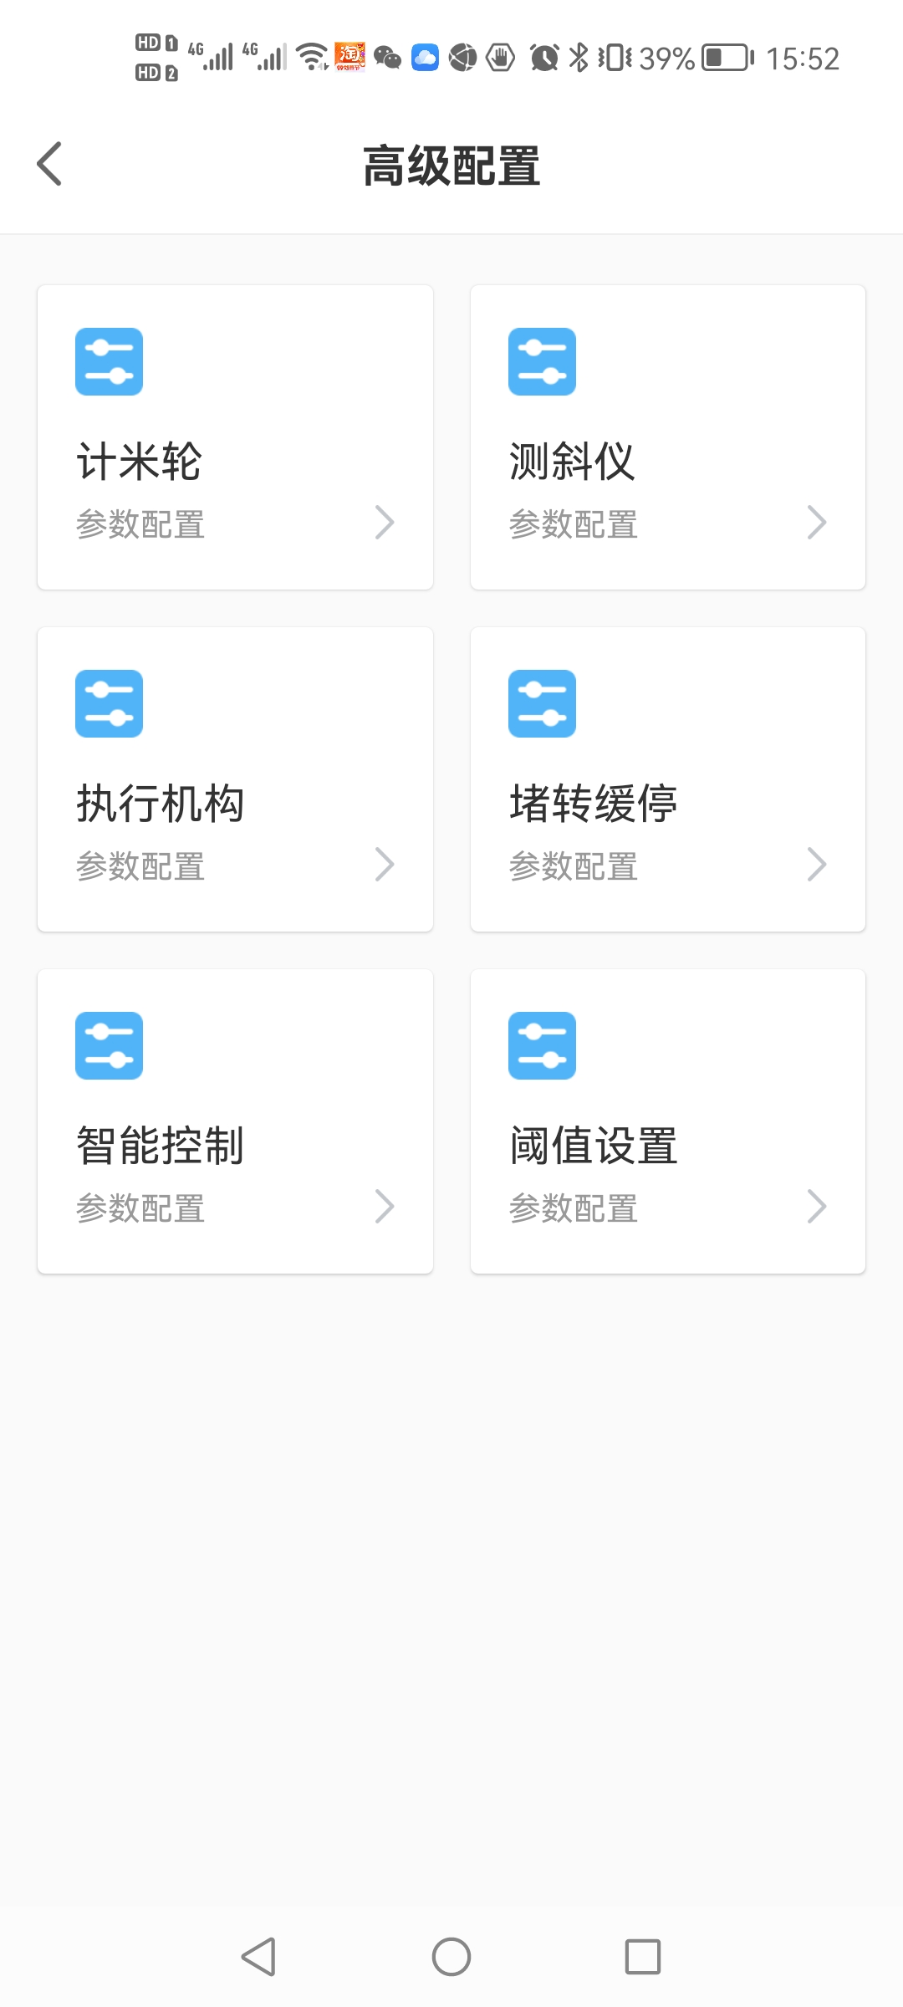
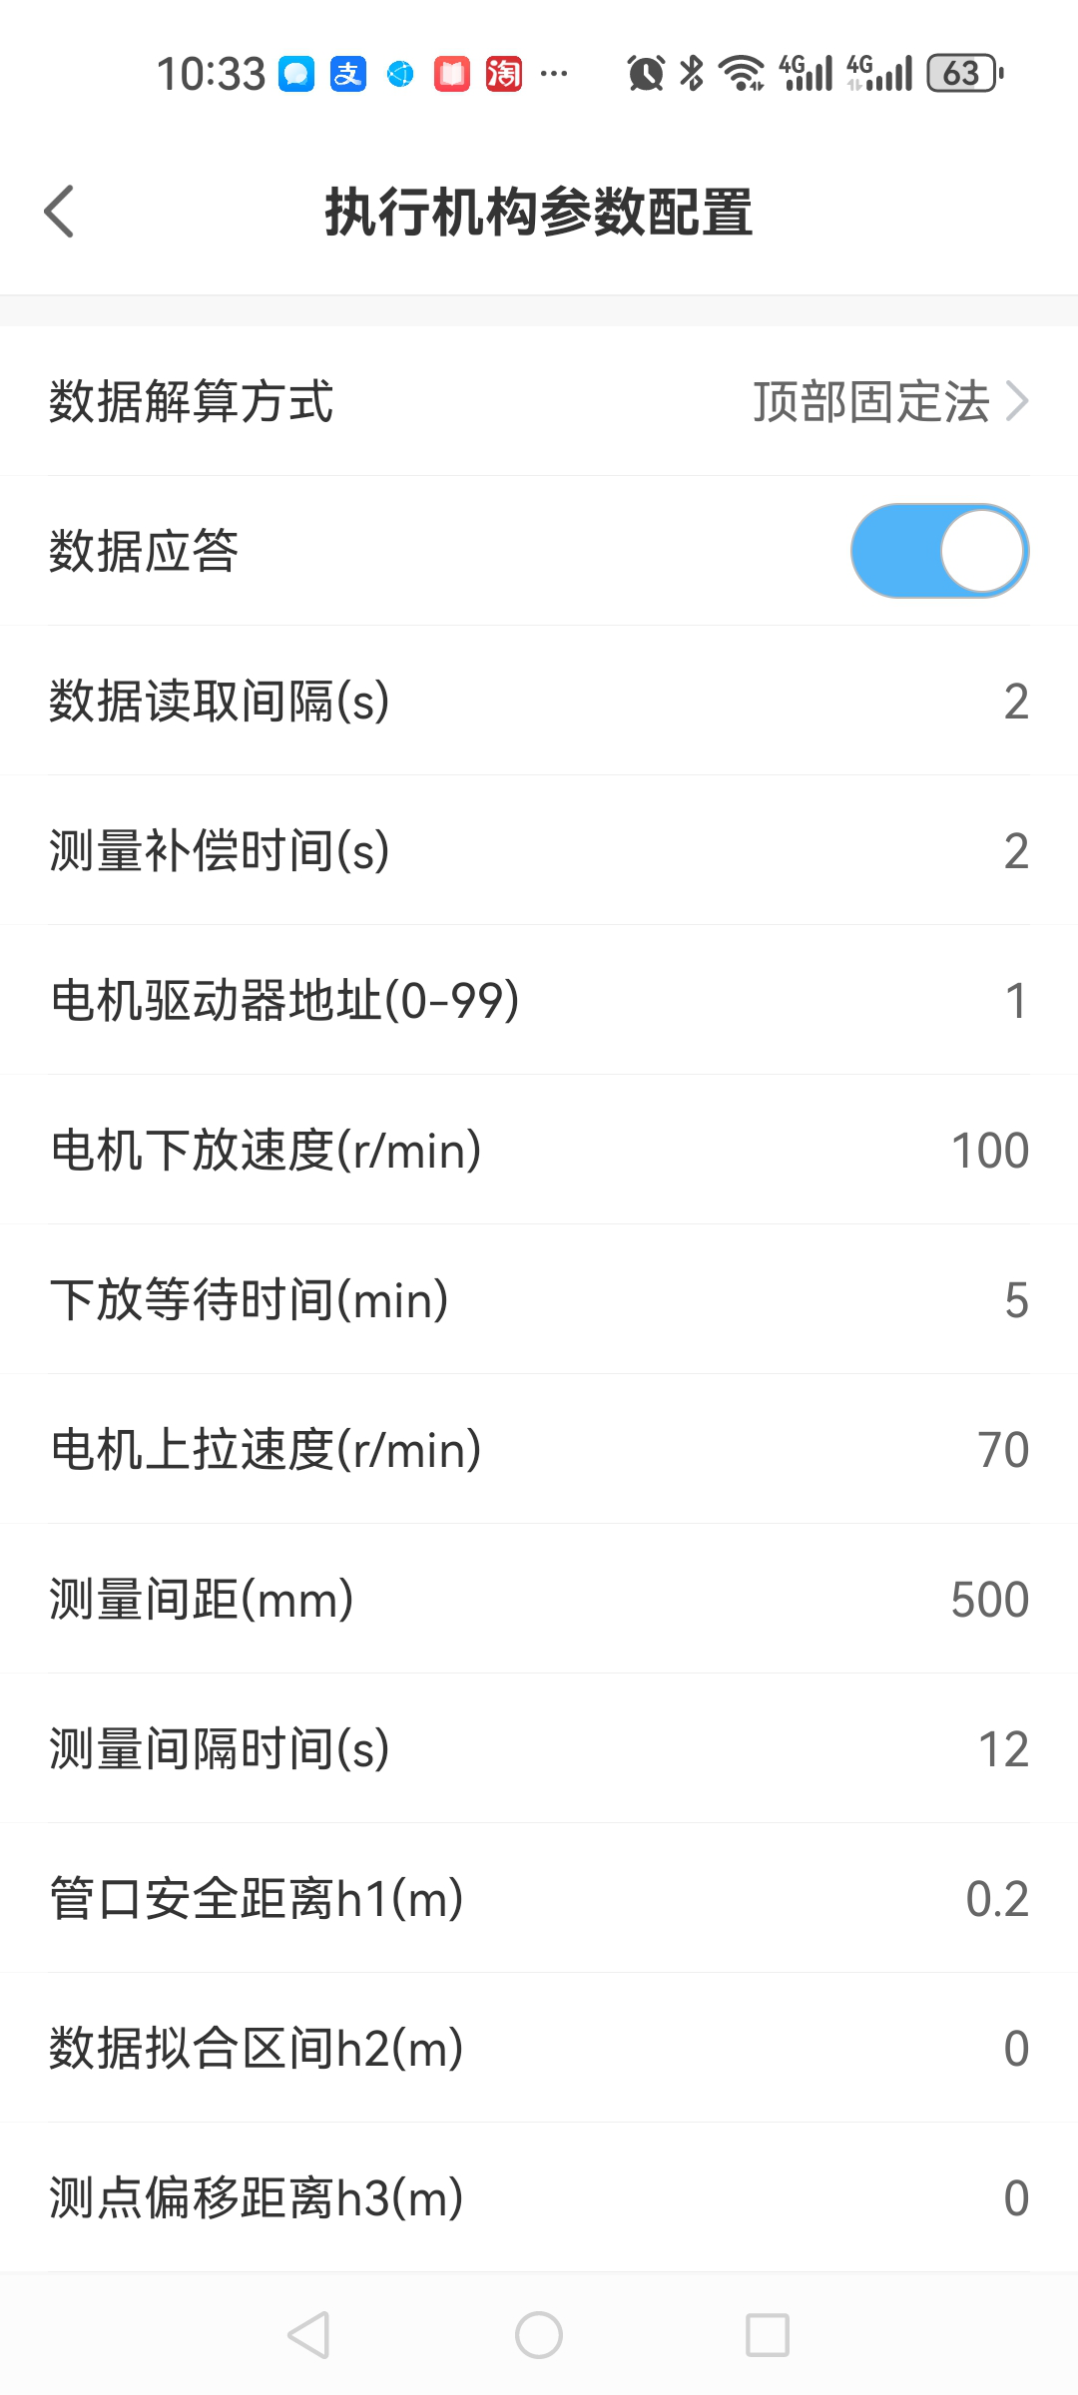
1、执行机构参数添加管底安全距离
管底安全距离（m) 1

Slide 7
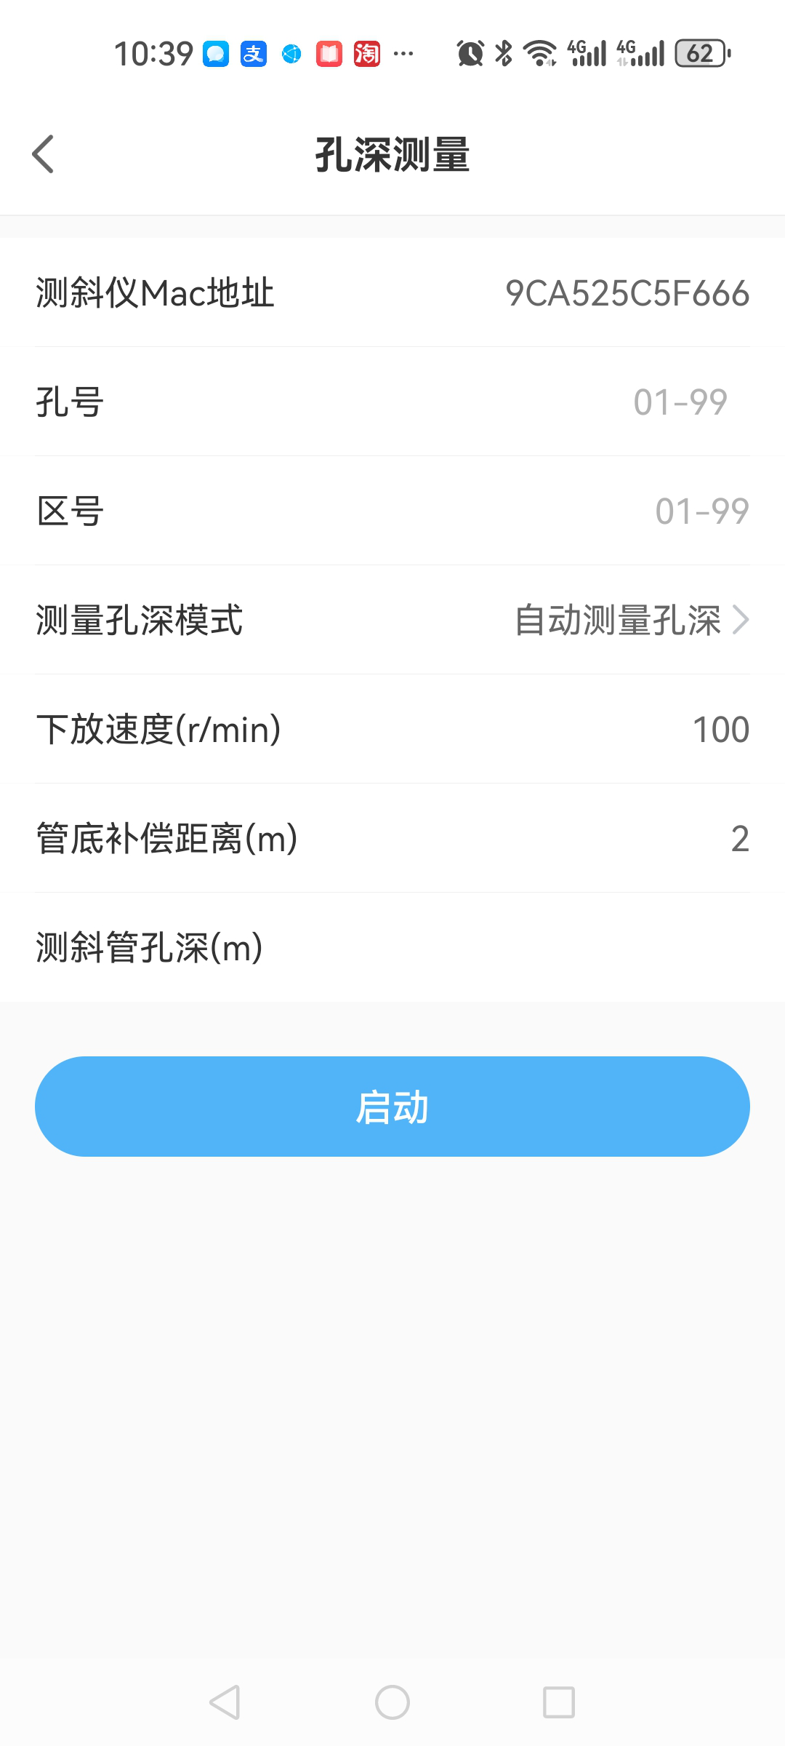
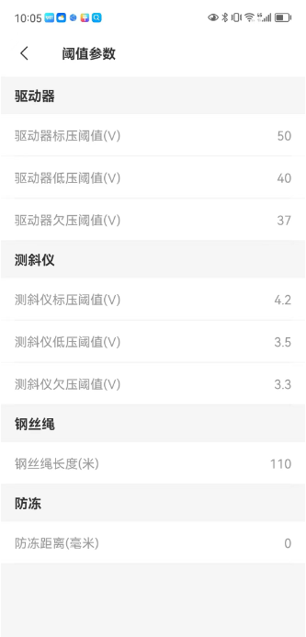
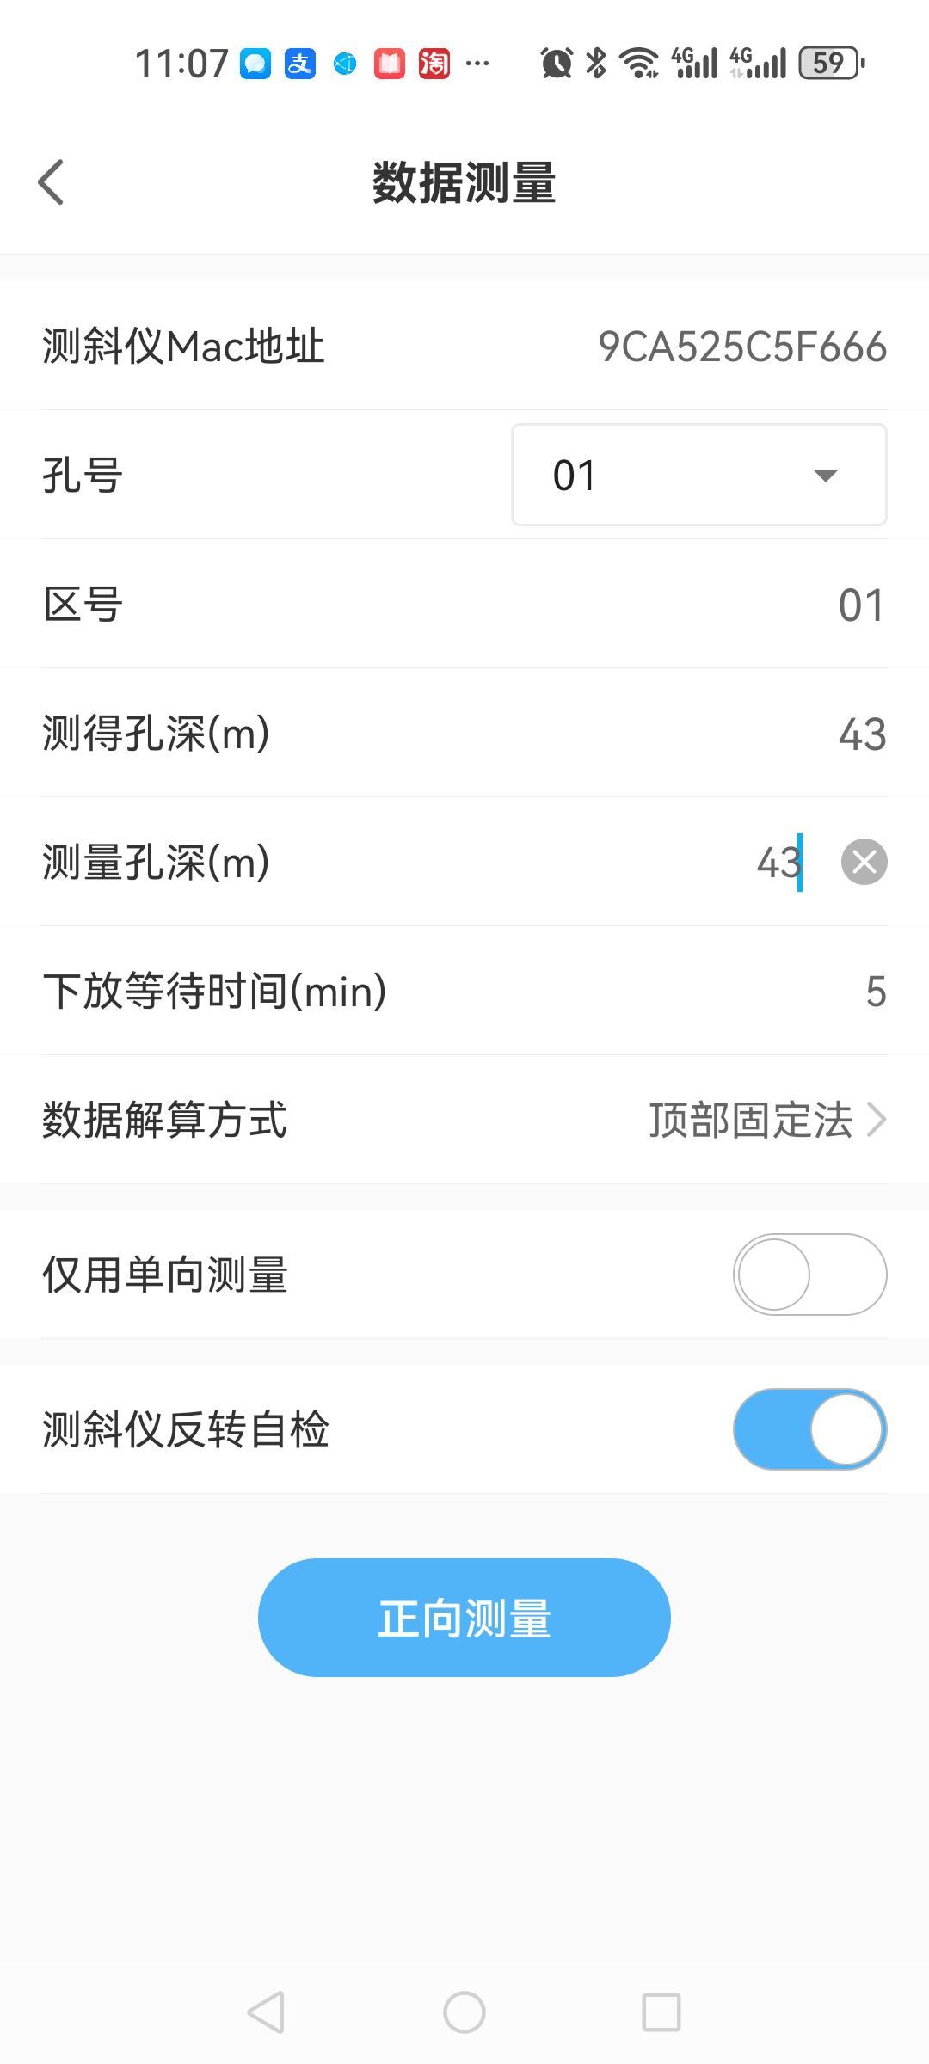
2、自动测孔深优化（和AC60一致）
1、测量孔深取消管底补偿界面转放到执行机构的管底安全距离中。
2、高级配置设置钢丝绳长度阈值H=50m，测孔深时自动下放达到50m时自动停机。
3、自动测孔深时自动下放达到50m时，自动停机，且上报测斜管孔深。比如管口补偿距离H1=0.2m。管底补偿距离H2=3m.设备从竖向位置零点下放运动总距离为H。执行自动测孔深时，测量结果为实际测斜管的深度：H3=H-H1，
推荐孔深：H4=H-H1-H2，则H4即为推荐的测斜管测量设置深度。
实测孔深
推荐孔深
实测孔深
推荐孔深

Slide 8
3、增加上拉归零速度参数项
1、增加“上拉归零速度”参数项,上拉速度过快可能会导致触发零点结构后的制动距离过长。
上拉归零速度 5
管底安全距离（m) 1

Slide 9
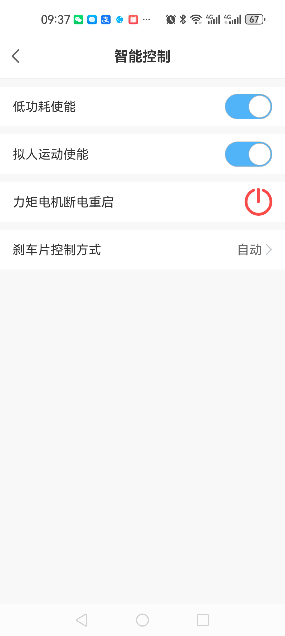
4、设备配置模式下优化低功耗功能
1、低功耗功能：
（1）低功耗打开，测量模式和配置模式触发磁开关电机系统断电。配置模式发送运动该指令执行运动功能。测量模式执行自动测量功能。
（2）低功耗关闭，上拉触发磁开关后，电机系统全程有电。

Slide 10
5、增加正反测异常智能处理开关
1、优化工作逻辑,断电重启后继续进行当前工作状态。
2、增加“正反测异常智能处理开关”正反测方式下，
打开开关，则执行完成正向测量后，继续执行反向测量。
关闭开关，则执行完成正向测量后，如果断电重启，则重新从正向测量开始执行测量工作。
正反测异常智能处理 开/关

Slide 11
6、防冻机制
1、防冻距离关闭：设置为0
2、防冻距离开启：设置大于0的值，单位为mm。

Slide 12
7、优化设备写参数方案，规避电压波动引起程序中的参数写入故障
1、现场运行过程中，由于电压不稳定引起设备工作过程中，自动恢复出厂设置，导致所配置的参数出错。
（1）设备SN号搜索不到
（2）设备SN号不变，但所设置的参数被自动修改程初始状态无法与测斜仪配对工作。
2、基于以上两问题查找设备问题原因并优化设备参数被自动修改的问题。

Slide 13
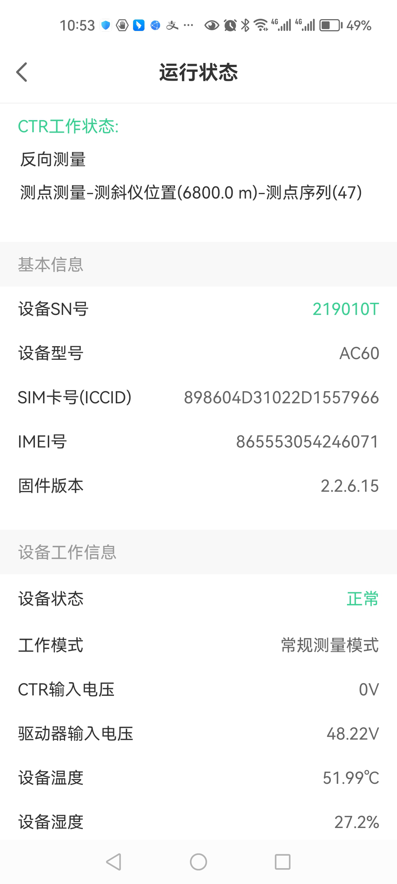
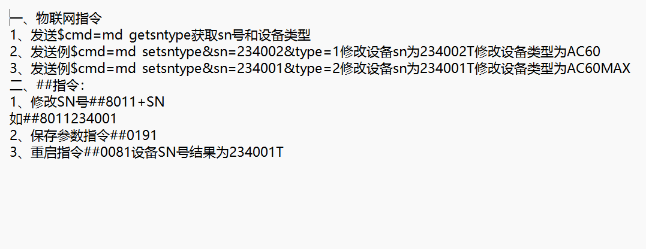
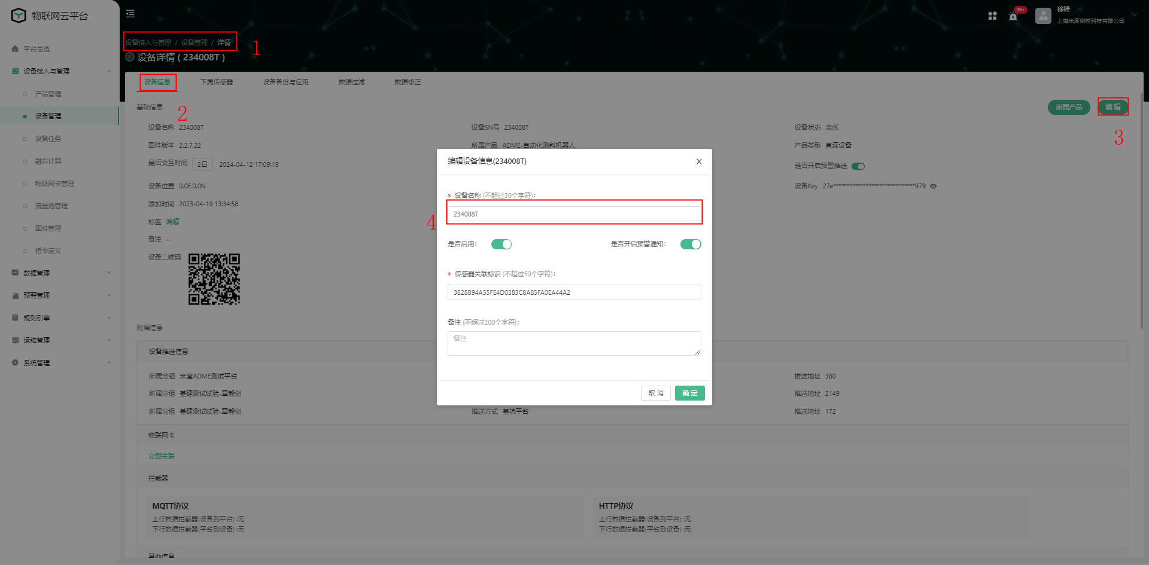
8、固件与APP适配修改设备版本类型HAC10和HAC10MAX
基于市场对ADME的产品销售角度，对其进行分类，并展示给客户。分成两个产品版本，HAC10和HAC10MAX，因此在APP和固件上支持修改产品版本型号。

Slide 14
9.添加数据存储功能
根据规范要求需要具备数据存储功能，将数据存储在TF卡，存储数据包括原始值，和上传的数据包。
1、硬件端支持存储的接口。
2、软件端支持将数据写入TF卡内，便于查看。
3、存储数据包括原始值，和上传的数据包（当前TF卡只存储的是测斜仪每个测点的原始值）

Slide 15
10.添加补发未上传的数据功能
根据规范要求需要具备数据补发功能。
设备在现场运行过程中会由于信号干扰等因素导致4G连接失败问题，当4G正常上线后继续上传，掉线期间未上报的测量数据。
1、具备4G在线与掉线检测功能
2、当4G再次上线后继续上传掉线期间未上传的测量数据。
3、支持4G卡热插拔，并自动上线。
4、设备断电重启后上传未传输完成的数据。
5、上传的数据为物模型对应的数据包形式。

Slide 16
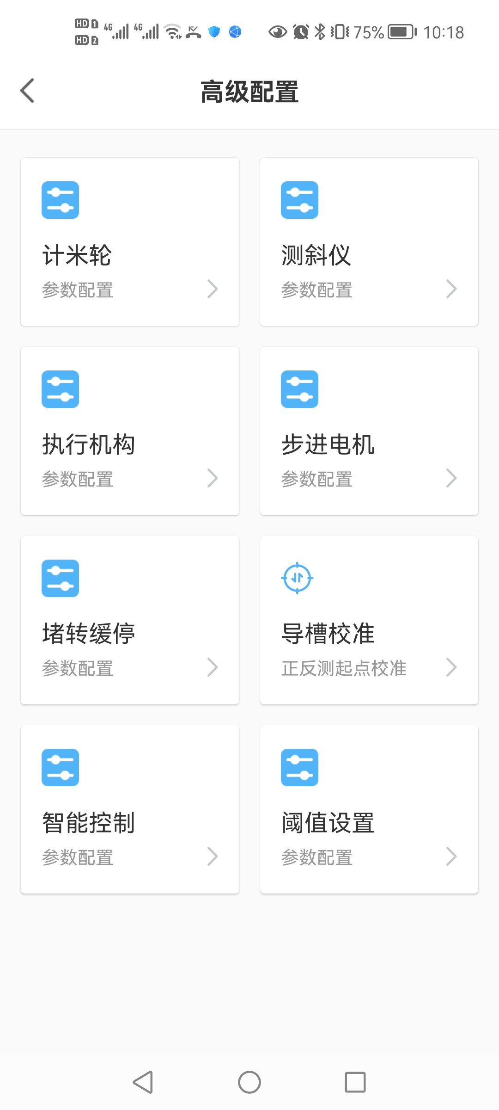
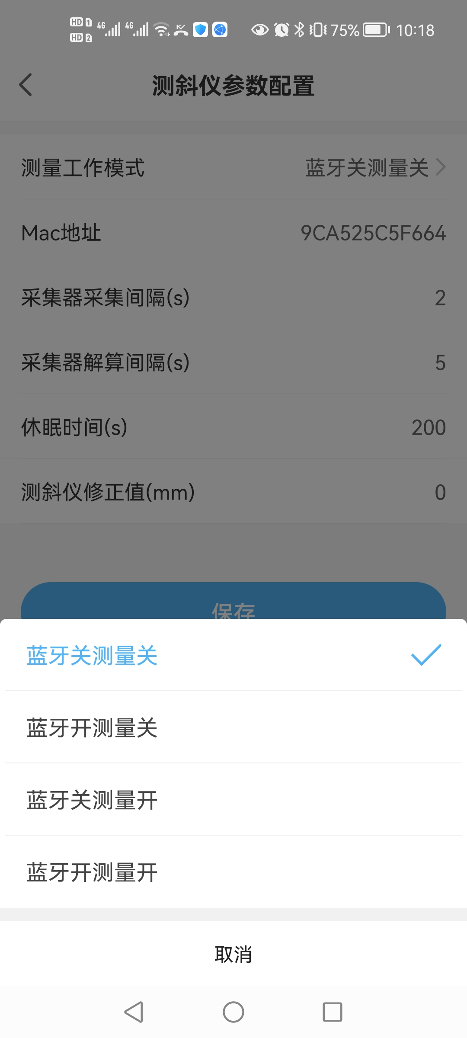
11、固件兼容蓝牙测斜仪2.0和蓝牙测斜仪3.0的功能。（当前具备蓝牙2.0）
当前固件和APP支持蓝牙测斜仪V2.0和蓝牙测斜仪V3.0的功能。根据需要可选择配置对应的蓝牙测斜仪。
1、蓝牙测斜仪2.0单轴测斜仪，只能获取X轴位移数据值。
2、蓝牙3.0测斜仪是双轴+旋转角测斜仪，可或许X轴角度值、Y轴角度值、和Z向旋转角度值。
测斜仪版本：2.1版本/3.0版本

Slide 17
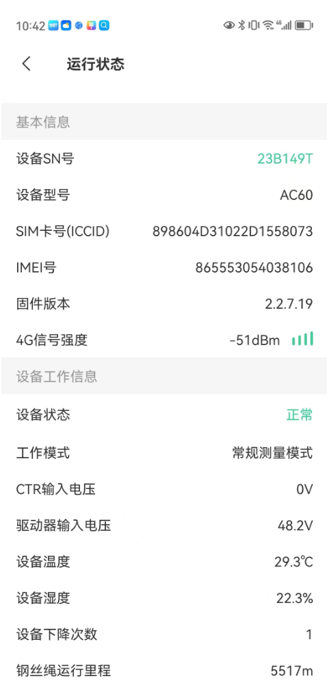
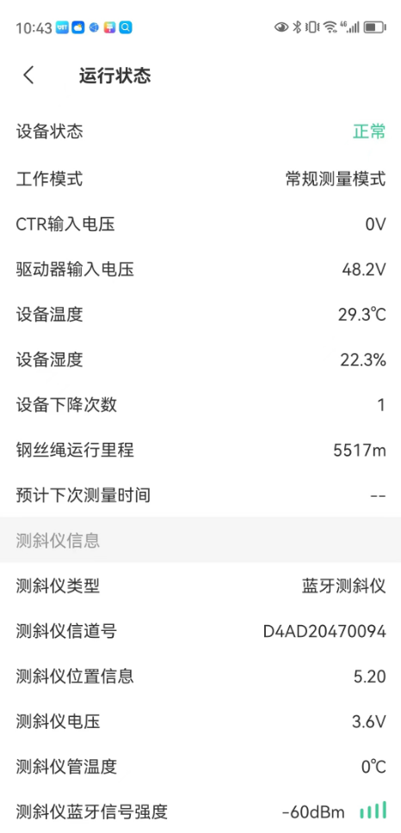
12、优化状态监测
1、包括4G信号强度、外部驱动器电压、CTR供电电压、设备下降次数、钢丝绳运行里程、蓝牙信号强度和测斜仪电池电压置状态信息断电保存。
2、固件日志信息包含相关信息，APP状态查询包括相关信息展示，信号强度和电压可用类似手机信号强度和电量图形形式展示

Slide 18
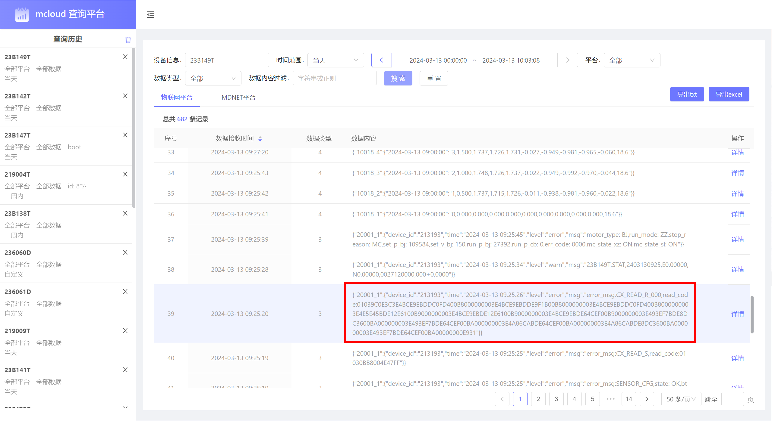
13、原始数据上传至mcloud平台展示

Slide 19
14、固定产品参数，减少出厂人员错误的配置。
在当前基础上只修改以下参数：
1、管底安全距离h1=1
2、数据拟合区间h2=0
3、测点下移距离h3=0
4、计米轮检测判断时间：0.2s

Slide 20
THANK
YOU
深层水平自动化监测引领者

